Slide 1
Funktionale Programmierung
Mathias Bayer, Reinhard Bayer

Slide 2


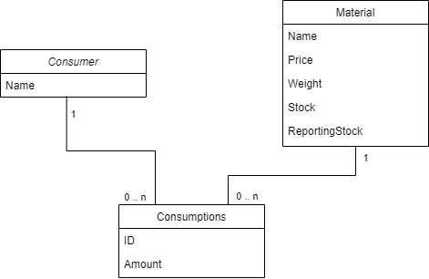
Domain
Lagerverwaltungssystem

Slide 3
Aktionen auf LAgerebene
Ein leeres Lager erstellen
Einfügen eines Initialen Datensatzes
Das gesamte Lager anzeigen
Alle Materialen unterhalb der eingestellten Menge anzeigen

Slide 4
Aktionen auf Materialebene
Hinzufügen eines Materials
Löschen eines Materials
Den Preis eines Materials ändern
Die verfügbare Menge eines Materials ändern

Slide 5
Aktionen auf Verbraucherebene
Einen Verbraucher hinzufügen
Einem Verbraucher löschen

Slide 6
Aktionen auf Verbrauchebene
Einen Verbrauch hinzufügen
Einem Verbrauch löschen

Slide 7
LIVE Demonstration

Slide 8
Danke für ihre aufmerksamkeit

